Slide 1


§3 几 何 应 用
在本节中所讨论的曲线和曲面, 由于它们
的方程是以隐函数(组)的形式出现的, 因此
在求它们的切线或切平面时, 都要用到隐函
数(组)的微分法.
一、平面曲线的切线与法线
二、空间曲线的切线与法平面
三、曲面的切平面与法线
*四、用参数方程表示的曲面
返回

Slide 2






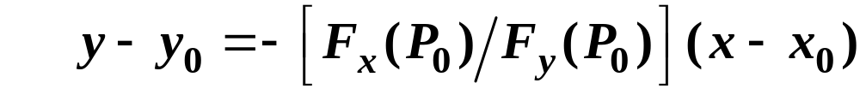
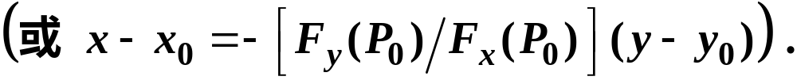
一、平面曲线的切线与法线
曲线 L ：
条件： 上一点, 近旁, F 满足
隐函数定理条件, 可确定可微的隐函数:
处的切线：

Slide 3
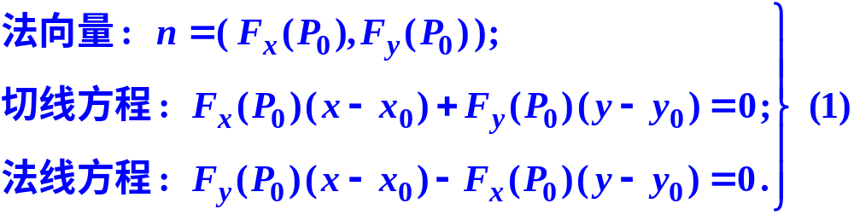
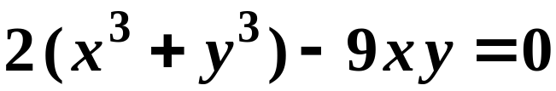

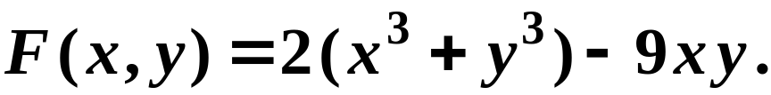

总之, 当
例1 求笛卡儿叶形线
在点 处的切线与法线.
解 设 由§1 例 2 的讨
论 近旁满足隐函数定理

Slide 4
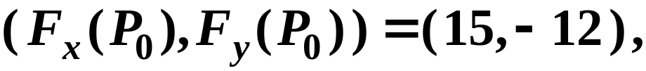
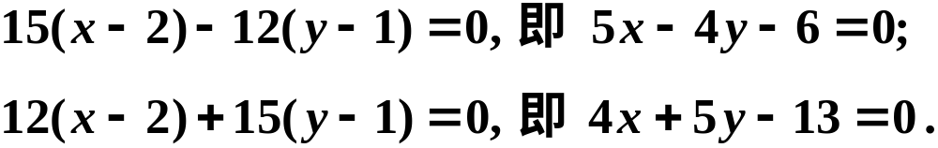
的条件. 容易算出
于是所求的切线与法线分别为

Slide 5



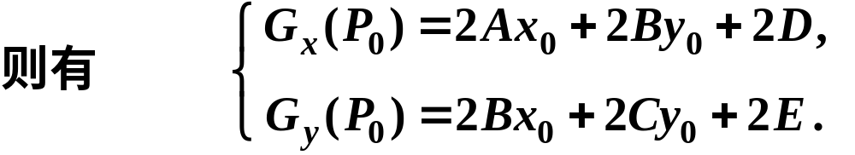
例2* 设一般二次曲线为
试证 L 在点 处的切线方程为
证

Slide 6



由此得到所求切线为
利用 满足曲线 L 的方程, 即
整理后便得到

Slide 7


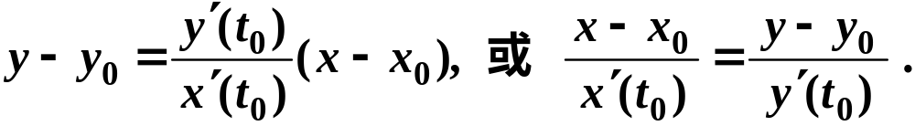
二、空间曲线的切线与法平面
先从参数方程表示的曲线开始讨论.
在第五章§3 已学过, 对于平面曲线
若 是其上一点, 则曲线
在点 处的切线为
下面讨论空间曲线.

Slide 8
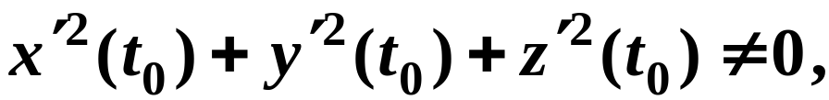
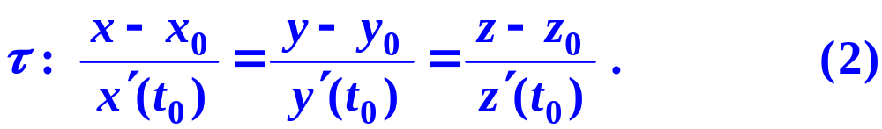



(A) 用参数方程表示的空间曲线:
类似于平面曲线的情形, 不难求得 处的切线为
过点 且垂直于切线 的平面 , 称为曲线 L
在点 处的法平面 (见图18－6).

Slide 9
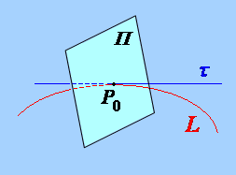
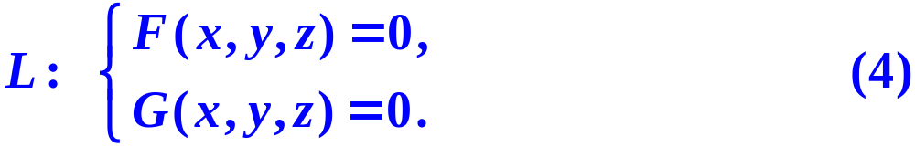
因为切线 的方向向量即为
法平面 的法向量, 所以法
平面的方程为
图 18－6
(B) 用直角坐标方程表示的空间曲线：
设 近旁具有连续的
一阶偏导数, 且

Slide 10
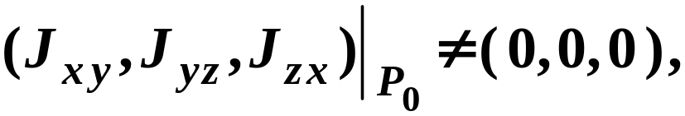
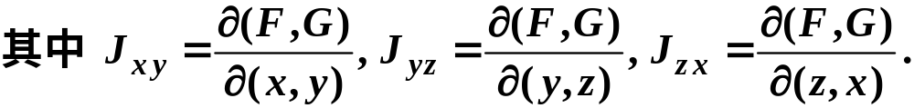
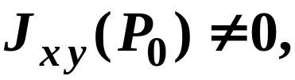
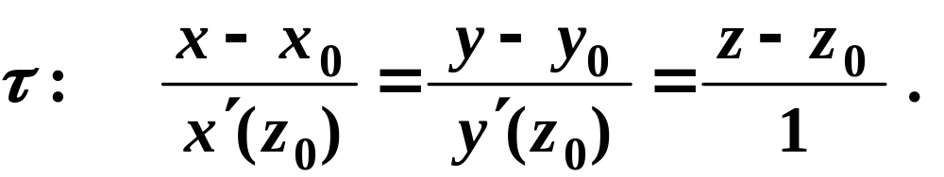
不妨设 于是存在隐函数组
这也就是曲线 L 以 z 作为参数的一个参数方程.
根据公式 (2), 所求切线方程为

Slide 11
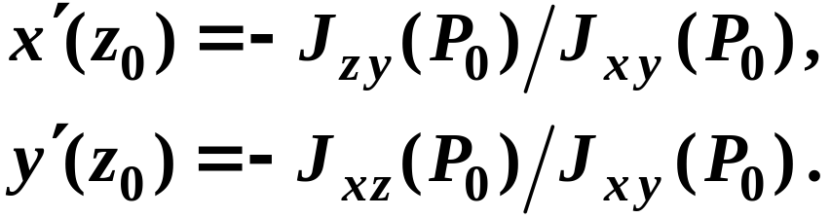
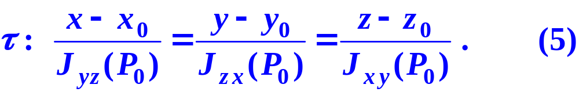

应用隐函数组求导公式, 有
于是最后求得切线方程为
相应于 (3) 式的法平面方程则为

Slide 12

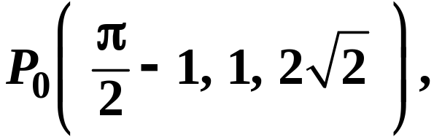

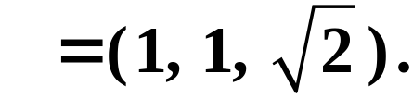
例 3 求空间曲线
在点 处的切线和法平面.
解 容易求得 故切向量为
由此得到切线方程和法平面方程分别为

Slide 13
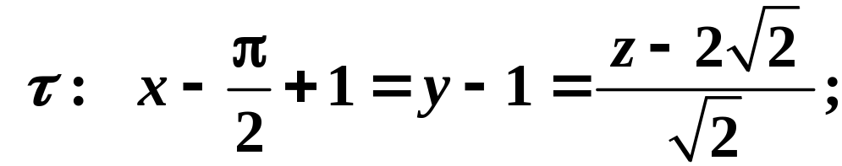
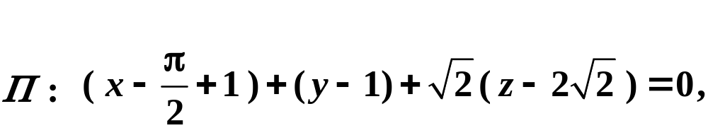
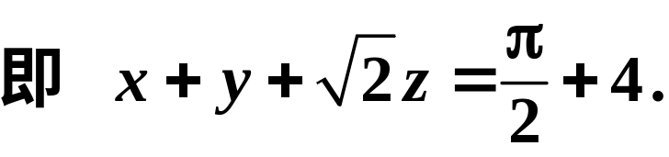
图形如下:

Slide 14
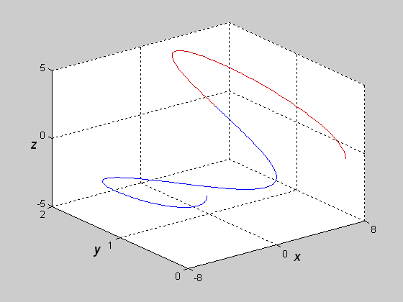
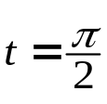




图 18－7

Slide 15

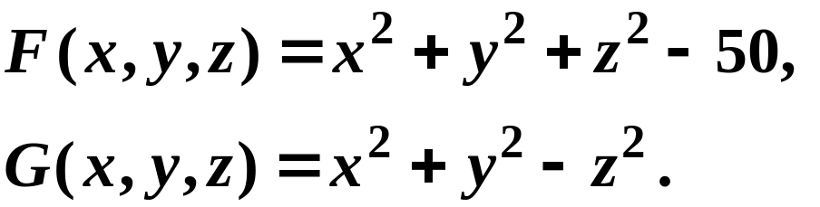
例4 求曲线
在点 处的切线与法平面.
解 曲线 L 是一球面与一圆锥面的交线. 令
根据公式 (5) 与 (6), 需先求出切向向量. 为此计算
F, G 在点 处的雅可比矩阵:

Slide 16
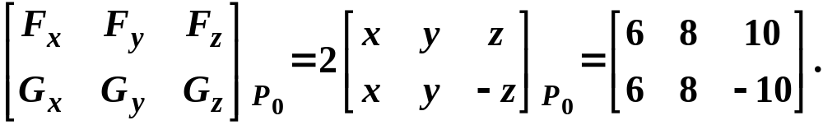
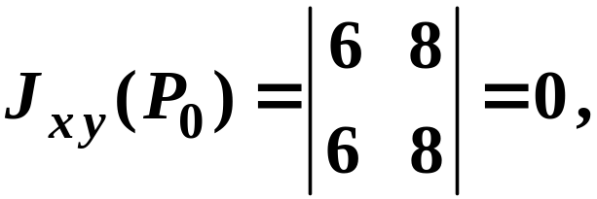
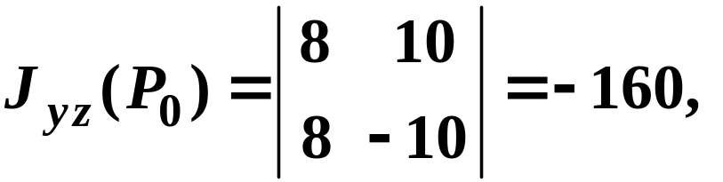
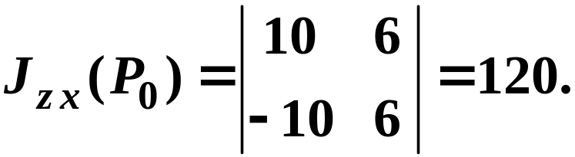
由此得到所需的雅可比行列式:

Slide 17
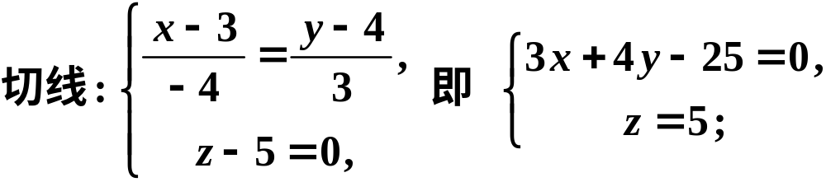
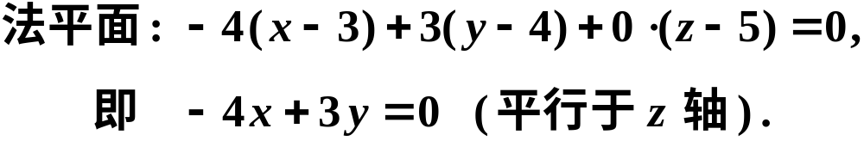
故切向向量为
据此求得

Slide 18


三、曲面的切平面与法线
以前知道, 当 f 为可微函数时, 曲面 z = f ( x , y )
在点 处的切平面为
现在的新问题是: 曲面 由方程
给出. 若点 近旁
具有连续的一阶偏导数, 而且

Slide 19


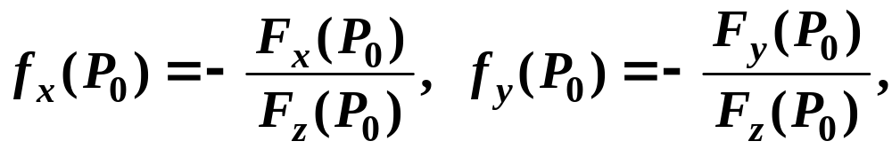
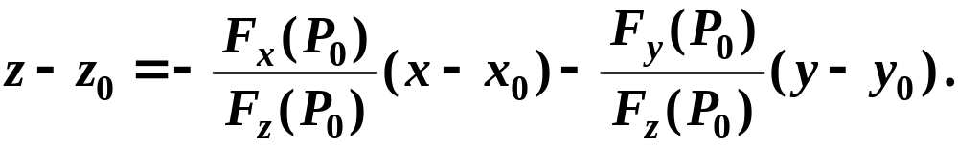
不妨设 则由方程 (7) 在点 近旁惟一
地确定了连续可微的隐函数
因为
所以 在 处的切平面为
又因 (8) 式中非零元素的不指定性, 故切平面方程

Slide 20
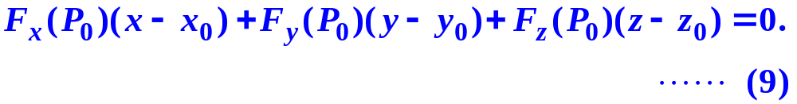
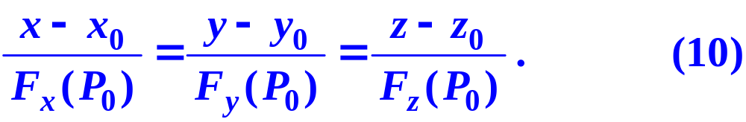


一般应写成
随之又得到所求的法线方程为
回顾 1 现在知道, 函数 在点 P 的梯度
其实就是等值面 在点 P 的法向量:

Slide 21
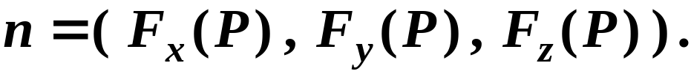
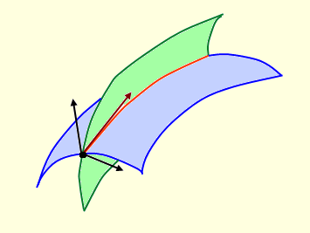







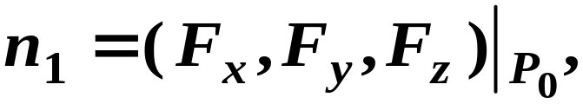
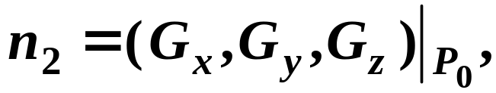
回顾 2 若把由 (4) 表示的空间曲线 L 看作两曲面
的交线(图18－9), 则 L
在 的切线与此二曲
面在 的法线都相垂
直. 而这两条法线的
方向向量分别是
图 18－8

Slide 22
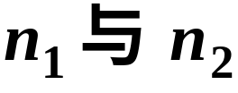
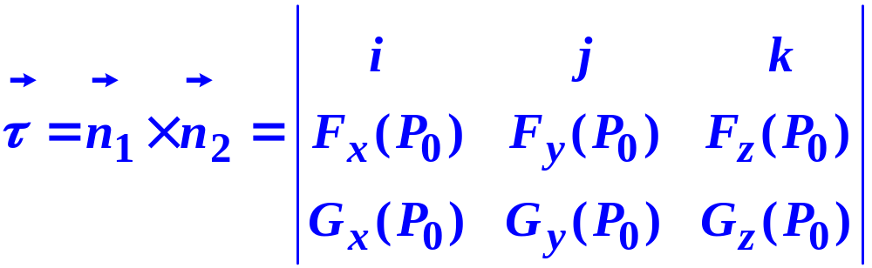
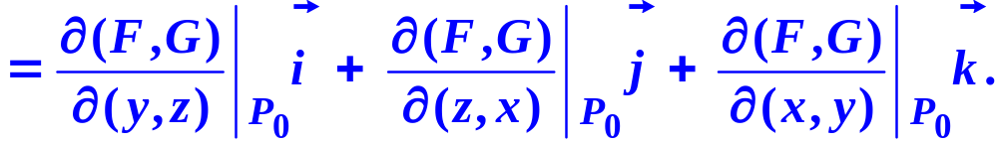
故曲线 (4) 的切向向量可取 的向量积:
这比前面导出 (5) , (6) 两式的过程更为直观, 也容
易记得住.

Slide 23
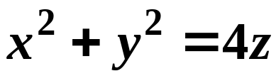

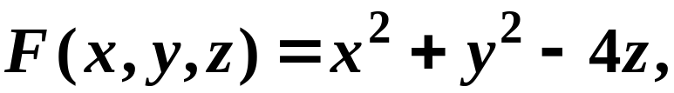


例5 求旋转抛物面 在点
处的切平面和法线.
解 令 则曲面的法向量为
从而由 (9), (10) 分别得到切平面为
法线为

Slide 24
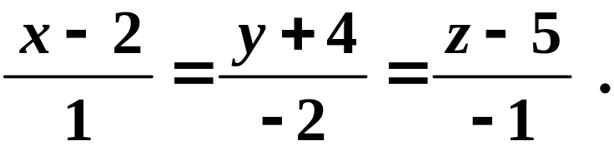
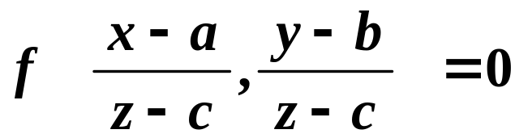
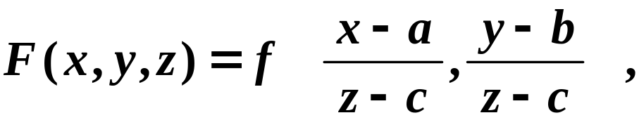
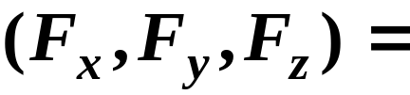

(
)
例6* 证明: 曲面 的任一切平
面都过某个定点 ( 这里 f 是连续可微函数 ) .
(
)
证 令 则有

Slide 25




于是曲面在其上任一点 处的法向量
可取为
(
)
由此得到切平面方程:
将点 代入上式, 得一恒等式:

Slide 26




这说明点 恒在任一切平面上.

Slide 27



四、用参数方程表示的曲面
曲面也可以用如下双参数方程来表示:
这种曲面可看作由一族曲线所构成: 每给定 v 的一
个值, (11) 就表示一条以 u 为参数的曲线; 当 v 取
某个区间上的一切值时, 这许多曲线的集合构成了
一个曲面. 现在要来求出这种曲面的切平面和法线
的方程.
为此假设
且

Slide 28







(11) 式中三个函数在 近旁都存在连续的一阶偏
导数. 因为 在 处的法线必垂直于 上过 的
任意两条曲线在 的切线,
所以只需在 上取两条特
殊的曲线 ( 见图18－10 ) :
图 18－9
它们的切向量分别为

Slide 29



则所求的法向量为
至此, 不难写出切平面方程和法线方程分别为

Slide 30


例7 设曲面的参数方程为
试对此曲面的切平面作出讨论.
解 先计算在点 处的法向
量:

Slide 31




由此看到, 当 时 说明在曲面 (12)
上存在着一条曲线, 其方程为
在此曲线上各点处, 曲面不存在切平面, 我们称这
种曲线为该曲面上的一条奇线.
而当 时, 法向量可取
与之对应的切平面则为

Slide 32




法线则为
当动点 趋于奇线 (13) 上
的点 时, 法向量
存在极限(一般不一定存在):

Slide 33



此时切平面存在极限位置:
有时需要用此“极限切平面”来补充定义奇线上的
切平面 .
注 曲面上的孤立奇点往往是曲面的尖点, 如圆锥
面
的顶点 在
此点处 不存在法
线和切平面. 而曲面上的奇线, 则往往是该曲面的
“摺线” 、“边界线” 或是曲面自身的 “交叉线”.

Slide 34


曲面 (12) 及其奇线 (边界线) 的图象如下:
图 18－10

Slide 35


定义 若 存在连续的一阶偏导数, 且满足
则称曲面 为
一光滑曲面.
对于用双参数方程 (11) 表示的曲面, 应如何定义
它为光滑曲面? 请读者自行考虑.

Slide 36









内容小结
1. 空间曲线的切线与法平面
1) 参数式情况.
空间光滑曲线
切向量
切线方程
法平面方程

Slide 37













2) 一般式情况.
空间光滑曲线
切向量
切线方程
法平面方程

Slide 38






2. 曲面的切平面与法线
1) 隐式情况 .
空间光滑曲面
曲面 ∑ 在点
的法向量
切平面方程
法线方程

Slide 39





2) 显式情况.
空间光滑曲面
法向量
法线的方向余弦
切平面方程
法线方程

Slide 40
复习思考题
曲线或曲面由于它们表示形式的不同, 导致各自
几何对象的计算公式也不同. 试考虑怎样才能较
容易地记住这许多公式?

Slide 41
作业
P175-176 2.(2) 3.(1) 6. 10.

